Slide 1


卒業制作発表
𣘺立隆成

Slide 2
1.制作物
Webページ（アルバム）

Slide 3
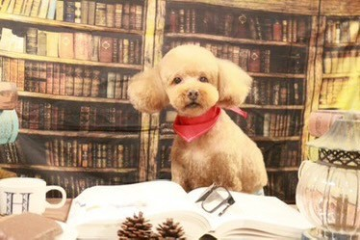
2．この作品のモデル
名前
イースト
生年月日
2014年8月30日

Slide 4
3.なぜこの作品を制作したか
去年で10歳になった愛犬の為になにか形にできるものを作りたかった。 自分が勉強してきた知識を活かせる作品作りをしたかった。
リンク

Slide 5
4.まとめ
アニメーションを利用した表現が難しく、苦戦してしまった。
アルバム×WEBページでの表現の仕方に苦戦した。

Slide 6
ご清聴ありがとうございました

